Slide 1
Военнопленные

Slide 2
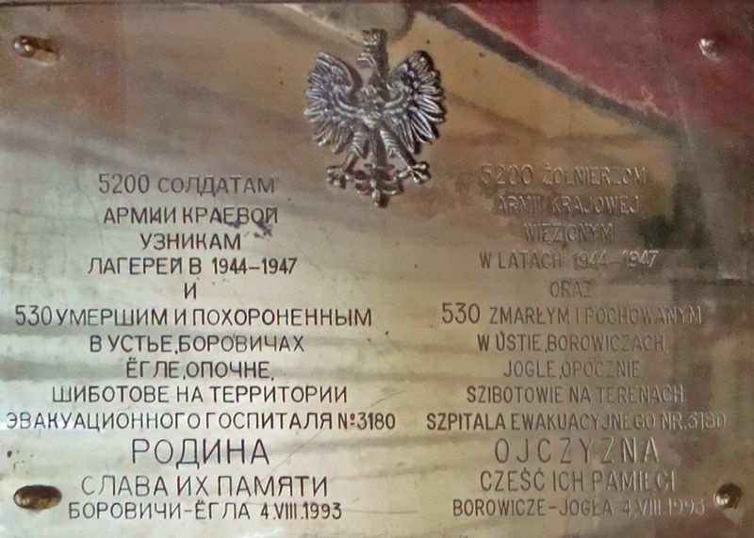
Музей "Колючая память Гулага" в профессиональном лицее № 8 г. Боровичи.
http://www.gulagmuseum.org/showObject.do?object=43012296&language=1
Notes:
Памятная доска 5200 солдатам Армии Крайовой. Дар правительства Республики Польша. Текст на доске на русском и на польском языках; русская часть надписи: "5200 солдатам Армии Краевой, узникам лагерей в 1944-1947, и 530 умершим и похороненным в Устье, Боровичах, Ёгле, Опочне, Шиботове на территории эвакуационного госпиталя № 3180. РОДИНА СЛАВА ИХ ПАМЯТИ. Боровичи-Ёгла. 4.VIII.1993". В 1993 доска передана в Тихвинский храм пос. Егла Боровичского района Новгородской области делегацией Республики Польша во главе с председателем польского "Общества боровичан" Романом Баром. Всего были переданы одновременно три памятных доски: одна от правительства Республики Польша и две - от "Общества боровичан". Тихвинский храм пос. Егла расположен рядом с мемориальным кладбищем бывшего лагеря военнопленных и интернированных № 270. В храме планировалось открыть небольшую экспозицию, посвященную памяти поляков – солдат Армии Крайовой, погибших в лагере. Две памятные доски (в том числе и описываемая здесь) были установлены в храме и 4 августа 1993 освящены архиепископом Новгородским и Старорусский Львом (Церпицким). Третья памятная доска хранилась в храме. Впоследствии польские памятные доски были перенесены из храма в библиотеку пос. Егла. В 2003 подарены в Музей жертв политических репрессий СОШ № 8 г. Боровичи. В 2010 переданы в музей "Колючая память Гулага" в профессиональном лицее № 8 г. Боровичи. В настоящее время памятная доска находится в постоянной экспозиции музея (раздел "Лагерь № 270"). (Фотофиксация июль 2011.)

Slide 3
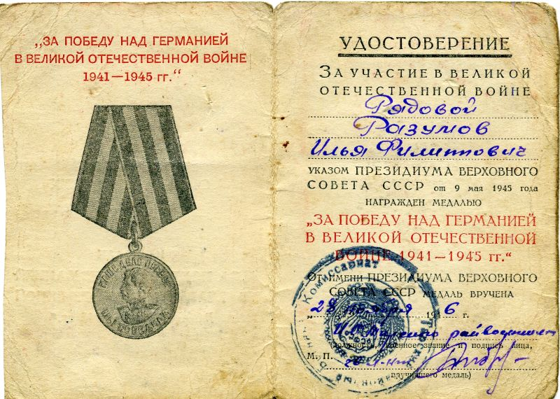
Удостоверение к медали "За победу над Германией в Великой Отечественной войне 1941-1945 гг." на имя И.Ф. Разумова. 1946. В сентябре 1937 приговорен по ст. 58-10, 11 к 8 годам ИТЛ. В декабре 1942 мобилизован в армию. Омский государственный историко-краеведческий музей
http://www.gulagmuseum.org/showObject.do?object=51239687&language=1

Slide 4
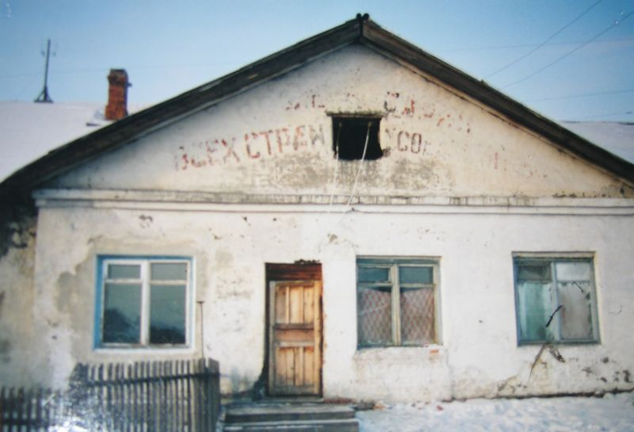
Здание в Анжеро-Судженске (3-й Прокопьевский пер.), в котором в 1944-1949 находился штаб ЛО № 11 лагеря № 503 ОПВИ УНКВД-УМВД для немецких и японских военнопленных. Анжеро-Сунженский городской краеведческий музей
http://www.gulagmuseum.org/showObject.do?object=658505&language=1
Notes:
На фотографии изображено здание в 3-м Прокопьевском переулке, в котором в 1944-1949 находился штаб ЛО № 11 лагеря № 503 ОПВИ УНКВД-УМВД (лагерь для немецких и японских военнопленных). Фотофиксация нач. 1990-х проведена сотрудниками музея.

Slide 5
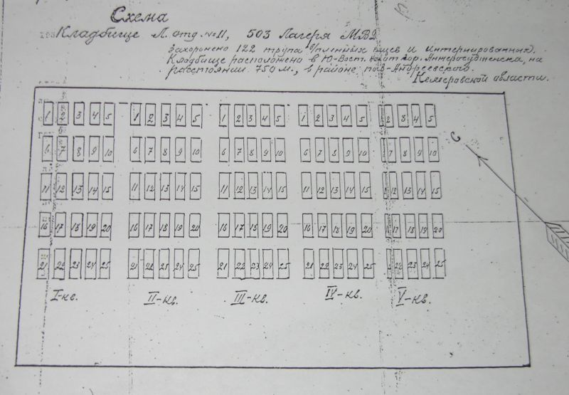
Схема кладбища 11-го лаготделения лагеря № 503 ОПВИ НКВД для военнопленных Анжеро-Судженский городской краеведческий музее.
http://www.gulagmuseum.org/showObject.do?object=659140&language=1
Notes:
Схема кладбища лаготделения № 11 503-го лагеря военнопленных составлена в 1950-е УМВД Кемеровской области. Лаготделение № 11 лагеря № 503 ОПВИ НКВД располагалось в пос. Андреевский (по др.данным - в 3-м Прокопьевском переулке). Создано в 1945, действовало до 1949. В лаготделении содержались немецкие военнопленные и интернированные. На схеме прямоугольниками отмечено 125 могил, при этом в документе указано, что на этом кладбище захоронено 122 человека.

Slide 6
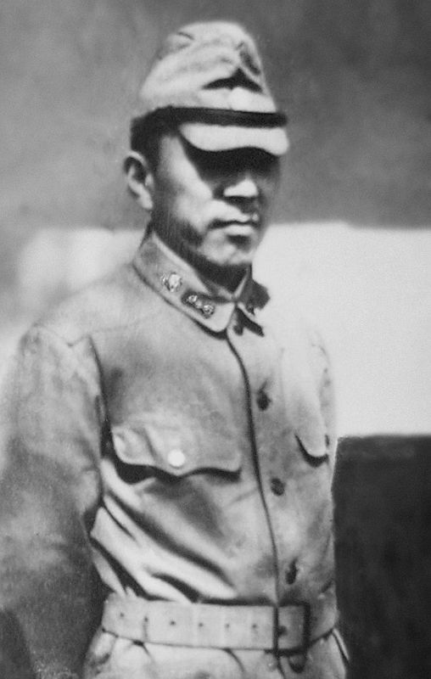
Портрет Мацуды Масао (1915 - после 1984), бывшего японского военнопленного, сделан в мае 1945. Фотография была вложена в письмо, написанное в 1984, на имя С.С. Коробченко, врача городской больницы Анжеро-Судженска. Анжеро-Судженский городской краеведческий музей
http://www.gulagmuseum.org/showObject.do?object=659356&language=1
Notes:
Фотография военнослужащего японской армии Мацуды Масао (1915 - после 1984) сделана в мае 1945, вероятно до того, как он попал в плен; место съемки не указано. Копия фотографии прислана в августе 1984 врачу Анжеро-Судженской больницы С.С.Коробченко в письме с благодарностью за спасение. Доктор С.С. Коробченко вылечила М. Масао от острой пневмонии, с которой в декабре 1945 он поступил в Анжерский лагерь военнопленных. В письмо была вложена еще одна фотография - 1984 года. На территории Анжеро-Судженска в 1944-1949 находилось два отделения лагеря № 503 ОПВИ УНКВД-УМВД для иностранных военнопленных - № 9 и № 11 (одно в северной части города, другое - в южной части поселка Андреевский-2). В декабре 1945 стали поступать японские военнопленные, их разместили в бараках в Прокопьевском пер. В основном военнопленные работали в шахтах. Одна бригада занималась ремонтом железнодорожного пути от шахты "Физкультурник" до станции, другая строила бараки по ул. Кольчугина. Письмо и фотографии М. Масао переданы в Анжеро-Судженский городской краеведческий музей.

Slide 7
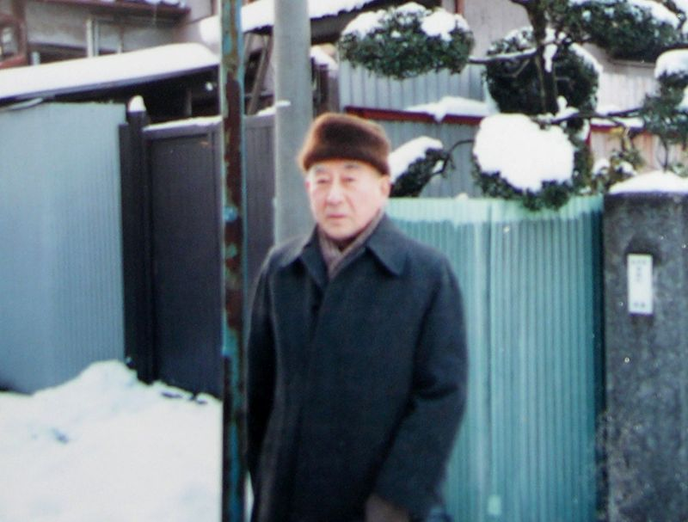
Портрет Мацуды Масао (1915 - после 1984), бывшего японского военнопленного, сделан в Японии в 1984. Фотография была вложена в письмо С.С. Коробченко, врачу городской больницы Анжеро-Судженска, в котором М. Масао выражает ей благодарность за спасение жизни. Анжеро-Судженский городской краеведческий музей
http://www.gulagmuseum.org/showObject.do?object=659491&language=1
Notes:
Фотография Мацуды Масао (1915 - после 1984), бывшего японского военнопленного - заключенного Анжерского лагеря военнопленных (11 отд. лагеря № 503 ОПВИ НКВД) сделана в Японии в 1984. М. Масао послал эту фотографию в письме от 01.08.1984 С.С. Коробченко, врачу городской больницы Анжеро-Судженска, которая вылечила его от острой пневмонии в декабре 1945. В письме содержится благодарность за спасение жизни. Кроме того, Мацуда Масао вложил в письмо еще одну фотографию - сделанную в 1945. На территории Анжеро-Судженска в 1944-1949 находилось два отделения лагеря № 503 ОПВИ УНКВД-УМВД для иностранных военнопленных - № 9 и № 11 (одно в северной части города, другое - в южной части поселка Андреевский-2). В декабре 1945 стали поступать японские военнопленные, их разместили в бараках в Прокопьевском пер. В основном военнопленные работали в шахтах. Одна бригада занималась ремонтом железнодорожного пути от шахты "Физкультурник" до станции, другая строила бараки по ул. Кольчугина. Письмо и фотографии М. Масао переданы в Анжеро-Судженский городской краеведческий музей.

